Slide 1
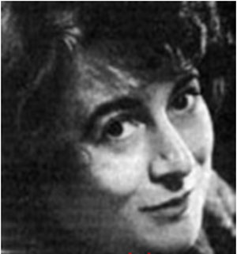
Эмма Эфраимовна Мошковская (1926-1981)

Slide 2
Краткая биография
Э́мма Эфраимовна Мошко́вская (15 апреля 1926— 2 сентября 1981) — советская детская писательница и поэтесса.
Окончила музыкально-педагогическое училище имени Гнесиных (1954) по классу вокала, работала в Архангельской филармонии (меццо-сопрано). В начале творческого пути получила одобрение Самуила Маршака. В 1962 г. выпустила первый сборник стихов для детей «Дядя Шар», за которым последовали более 20 сборников стихов и сказок для дошкольного и младшего школьного возраста. На стихи Мошковской писали песни советские композиторы (в частности, Зара Левина). С мемориальным очерком о Мошковской выступила в 1983 г. Юнна Мориц.

Slide 3
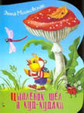
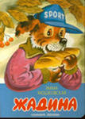
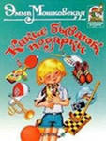
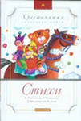

Slide 4
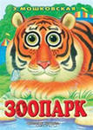
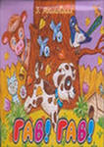
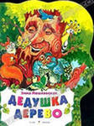
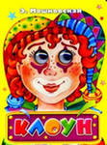
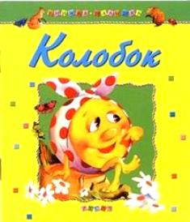

Slide 5
Речевая Разминка 1. забавной обезьяне Бросили бананы, Бросили бананы Забавной обезьяне. 2. Пять утят, пять опят. У Вити утята, у Пети опята.

Slide 6
Молодцы!!!!

